Slide 1

TRƯỜNG ĐẠI HỌC GIAO THÔNG VẬN TẢI PHÂN HIỆU TẠI TP. HỒ CHÍ MINH
CẤU TRÚC DỮ LIỆU & GIẢI THUẬT (DSA)
ĐỀ TÀI : CHƯƠNG TRÌNH QUẢN LÝ THƯ VIỆN
NHÓM THỰC HIỆN:09
Trịnh Văn Cảnh
Vũ Đức Duy
Phan Hiểu Đạt
Lê Võ Đình Phúc
Giáo viên hướng dẫn: Trần Thị Dung

Slide 2




LÝ DO CHỌN ĐỀ TÀI
Tính Thực tế
Nhóm muốn xây dựng một chương trình hỗ trợ quản lý sách, sinh viên và phiếu mượn – trả một cách khoa học, chính xác .
Mục tiêu học tập
Đề tài phù hợp với môn Cấu trúc dữ liệu và Giải thuật, giúp nhóm áp dụng cấu trúc danh sách liên kết đơn (Linked List) vào một bài toán thực tế.
Rèn luyện kỹ năng lập trình
Thông qua đề tài, nhóm được thực hành lập trình hướng đối tượng trong C++, sử dụng các thao tác thêm, xóa, sắp xếp, tìm kiếm trên danh sách liên kết.
Tính mở rộng và phát triển
Chương trình có thể nâng cấp thêm các tính năng như lưu trữ dữ liệu ra file, giao diện đồ họa, và tìm kiếm nâng cao trong tương lai

Slide 3

MỤC TIÊU ĐỀ TÀI
Ứng dụng danh sách liên kết đơn vào chương trình.
Lưu trữ và xử lý thông tin sách - sinh viên - phiếu mượn trả.
Thực hành tìm kiếm và sắp xếp dữ liệu.
Rèn luyện kỹ năng lập trình hướng đối tượng trong C++.

Slide 4

Đối tượng và phạm vi nghiên cứu
Ngôn ngữ lập trình
Đề tài sử dụng ngôn ngữ lập trình C++ để xây dựng chương trình quản lý thư viện. C++ được lựa chọn vì khả năng quản lý bộ nhớ và hiệu suất cao, phù hợp với việc sử dụng cấu trúc dữ liệu danh sách liên kết đơn.
Cấu trúc dữ liệu
Cấu trúc dữ liệu chính được sử dụng là danh sách liên kết đơn. Nó cho phép dễ dàng thêm, xóa và truy cập các phần tử mà không cần cấp phát lại mảng, giúp quản lý dữ liệu động một cách hiệu quả.
Đối tượng quản lý
Chương trình sẽ quản lý ba đối tượng chính: sách (mã sách, tên, tác giả, thể loại), sinh viên (MSSV, họ tên, lớp) và phiếu mượn (mã phiếu, mã SV, mã sách, ngày mượn, ngày trả).
Phạm vi ứng dụng
Phạm vi nghiên cứu tập trung vào việc xây dựng một chương trình quản lý thư viện cơ bản, phù hợp với môi trường học thuật và có thể mở rộng cho các ứng dụng phức tạp hơn trong tương lai.

Slide 5
TỔNG QUAN VỀ LÝ THUYẾT
Giới Thiệu về danh sách liên kết đơn
Danh sách liên kết đơn (Singly Linked List) là cấu trúc dữ liệu động, gồm nhiều phần tử (node) nối với nhau bằng con trỏ.
Mỗi node gồm 2 phần:
→ Dữ liệu (data) – lưu giá trị.
→ Liên kết (next) – trỏ đến node kế tiếp.
Node cuối cùng có con trỏ next = NULL.
Ưu điểm: linh hoạt, thêm/xóa dễ, không cần bộ nhớ liên tiếp như mảng.
Nhược điểm: truy cập tuần tự, không thể truy cập trực tiếp như mảng.

Slide 6
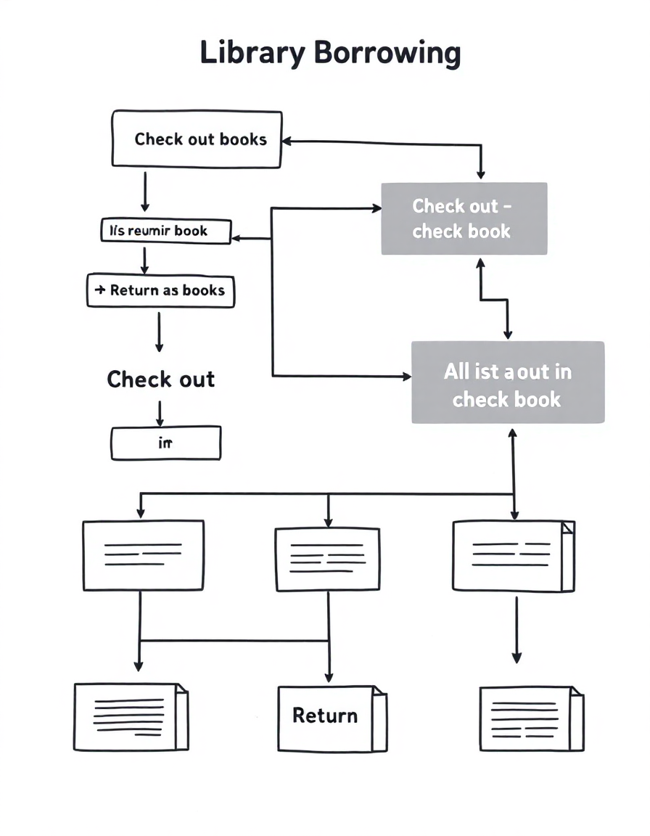


Phân tích bài toán
Thông tin cần quản lý
Sách : Mã sách, tên, tác giả, thể loại
Sinh Viên : MSSV, họ tên, lớp, email
Phiếu Mượn : Mã phiếu, MSSV,
mã sách, ngày mượn, ngày trả,
trạng thái
Chức Năng Chính
Thêm/Xóa/Sửa/Tìm kiếm dữ liệu
Sắp xếp theo tiêu chí khác nhau
Lập phiếu mượn sách
Xử lý phiếu trả sách
Hiển thị danh sách chi tiết

Slide 7
CẤU TRÚC DỮ LIỆU
Ba struct chính được quản lý bằng danh sách liên kết đơn, cho phép thêm xoá dữ liệu động một cách hiệu quả.
struct Sach {
int maSach;
string tenSach, tacGia, theLoai;
Sach* next;
};
struct SinhVien {
int MSSV;
string hoTen, lop;
SinhVien* next;
};
struct PhieuMuon {
int maPhieu,
MSSV, maSach;
string ngayMuon; booldaTra;
PhieuMuon* next;
};

Slide 8
LỚP QUẢN LÝ
GỒM 3 LỚP:
1.LỚP QUẢN LÝ SÁCH.
2.LỚP QUẢN LÝ MƯỢN TRẢ.
3.LỚP QUẢN LÝ SINH VIÊN.

Slide 9
LỚP QUẢN LÝ SÁCH
class QuanLySach {
private:
Sach* head;
public:
QuanLySach();
void themSach();
void hienThiSach();
void sapXepTheoTen();
void timKiem();
void chinhSuaSach();
void xoaSach();
};
CHỨC NĂNG CHÍNH
themSach():Thêm sách mới vào danh sách.
hienThiSach():Hiển thị toàn bộ sách.
sapXepTheoTen():Sắp xếp bằng Buddle sort.
timKiem():Tìm kiếm theo mã sách hoặc tên sinh viên.
chinhSuaSach()/xoaSach():Chỉnh sửa hoặc xoá sách

Slide 10

2. LỚP QUẢN LÝ MƯỢN TRẢ
class QuanLyMuonTra {
private:
PhieuMuon* head;
QuanLySach* qls; QuanLySinhVien* qlsv;
public:
QuanLyMuonTra(QuanLySach* s, QuanLySinhVien* sv);
void lapPhieuMuon(); void hienThiPhieuMuon();
void traSach();
};
Lập Phiếu Mượn​
Kiểm tra MSSV và mã sách hợp lệ, tạo phiếu mới, ghi lại ngày mượn, đặt trạng thái daTra = false.
Hiển Thị Phiếu​
Duyệt danh sách phiếu mượn,
kết hợp thông tin từ lớp Sách và SinhVien để hiển thị đầy đủ.
Quan hệ dữ liệu giữa Sách và Sinh viên.
Lập phiếu mượn → kiểm tra hợp lệ (MSSV, mã sách).
Trả sách → cập nhật trạng thái daTra = true.
Xử Lý Trả Sách​
Tìm phiếu mượn tương ứng, cập nhật daTra = true, ghi ngày trả, xóa phiếu khỏi danh sách.​

Slide 11
3. LỚP QUẢN LÝ SINH VIÊN
class QuanLySinhVien {
private:
SinhVien* head;
public:
QuanLySinhVien();
void themSinhVien();
void hienThiSinhVien();
void sapXepTheoMSSV();
void timKiem();
void chinhSuaSinhVien();
void xoaSinhVien();
};
Chức năng: Quản lý thông tin sinh viên – thêm, hiển thị,
sắp xếp, tìm kiếm, chỉnh sửa, xóa.
Đặc điểm:
  Sắp xếp theo MSSV (Bubble Sort) để dễ tra cứu.
  Tìm kiếm theo MSSV hoặc họ tên.
  Mỗi sinh viên là một node trong danh sách liên kết đơn.
  Có cấu trúc tương tự quản lí sách.

Slide 12
CÁC CHỨC NĂNG CHÍNH
1. Khởi tạo danh sách:
Tạo ra các danh sách rỗng (sách, sinh viên, mượn – trả) để sẵn sàng quản lý dữ liệu.
2. Thêm phần tử:
Nhập thông tin mới và nối node vào cuối danh sách — giống như đặt thêm sách lên kệ.
3. Hiển thị danh sách:
In ra toàn bộ thông tin hiện có trong danh sách để người dùng dễ theo dõi.
4. Tìm kiếm thông tin:
Nhập mã sách hoặc MSSV để tra cứu nhanh — nếu trùng thì hiển thị kết quả.
5. Xóa phần tử:
Tìm và loại bỏ node cần xóa, rồi nối lại danh sách cho gọn gàng.
6. Sắp xếp danh sách:
Sắp xếp theo tên hoặc MSSV bằng thuật toán Bubble Sort
7. Đếm số lượng phần tử:
Duyệt danh sách từ đầu đến cuối để biết tổng số sách hoặc sinh viên hiện có.
Ngoài ra, chương trình còn có chức năng chỉnh sửa thông tin sách và sinh viên, 2giúp cập nhật lại tên, tác giả, lớp hoặc thể loại khi có thay đổi.

Slide 13
HÀM KHỞI TẠO SÁCH
Khởi tạo class QuanLySach(); :Hàm khởi tạo cho giá trị của Node đầu tiên ( head ) là rỗng ( NULL)
QuanLySach::QuanLySach() {
head = NULL;
}

Slide 14
HÀM THÊM SÁCH
Chức Năng: Hàm themSach() thêm một cuốn sách mới vào danh sách liên kết đơn trong
hệ thống quản lý sách.
Cách hoạt động: Cấp phát động node sách mới → nhập thông tin → nối vào cuối danh sách.
void QuanLySach::themSach(){
Sach* s = new Sach;
cout << "Nhap ma sach: ";
cin >> s->maSach;
getline(cin, s->tenSach);
getline(cin, s->tacGia);
getline(cin, s->theLoai);
s->next = NULL;
if (!head) head = s;
else { Sach* p = head;while(p->next) p=p->next;p->next = s;}
cout << "Da them sach thanh cong!\n";
}

Slide 15
HÀM HIỂN THỊ SÁCH
Chức Năng: Hàm hienThiSach() dùng để hiển thị toàn bộ danh sách sách hiện có.
Cách hoạt động:
- Nếu danh sách rỗng (head == NULL), chương trình thông báo không có sách.
- Nếu có sách, hàm duyệt từng phần tử trong danh sách liên kết đơn, in ra mã sách, tên sách, tác giả và thể loại, sau đó chuyển sang phần tử tiếp theo cho đến hết.
void QuanLySach::hienThiSach() {
if (head == NULL) {
cout << "Danh sach sach rong!\n";
return;
}
Sach* p = head;
cout << "\n===== DANH SACH SACH =====\n";
while (p != NULL) {
cout << "Ma sach: " << p->maSach << endl;
cout << "Ten sach: " << p->tenSach << endl;
cout << "Tac gia: " << p->tacGia << endl;
cout << "The loai: " << p->theLoai << endl;
cout << "----------------------\n";
p = p->next;
}
}

Slide 16
HÀM TÌM KIẾM SÁCH
Chức Năng: Tìm kiếm sách theo mã
Cách hoạt động:
- Nhập mã sách cần tìm.
- Duyệt danh sách từ đầu đến cuối.
- So sánh mã từng node.
- In thông tin nếu trùng, báo lỗi nếu không tìm thấy.
Sach* QuanLySach::timSachTheoMa(int ma) {
Sach* p = head;
while (p != NULL) {
if (p->maSach == ma) return p;
p = p->next;
}
return NULL;
}
Chức Năng: Tìm kiếm sách theo tên
Cách hoạt động:
- Nhập tên sách hoặc từ khóa cần tìm.
- Duyệt danh sách từ đầu đến cuối.
- So sánh chuỗi tên từng node.
- Hiển thị các sách có tên trùng khớp.
Sach* QuanLySach::timSachTheoMa(int ma) {
Sach* p = head;
while (p != NULL) {
if (p->maSach == ma) return p;
p = p->next;
}
return NULL;
}

Slide 17
HÀM XÓA SÁCH
Mục đích: Loại bỏ một cuốn sách khỏi danh sách khi sách bị hư, hết hạn, hoặc không còn sử dụng.
Ý tưởng :Dùng thuật toán sắp xếp nổi bọt để sắp xếp sinh viên theo thứ tự tăng dần.
Cách hoạt động:
- Nhập mã sách cần xóa
- Duyệt danh sách tìm node trùng mã
- Cập nhật liên kết next để bỏ qua node đó
- Giải phóng bộ nhớ node bị xóa
- Thông báo kết quả cho người dùng
void QuanLySach::xoaSach() {
if (head == NULL) {
cout << "Danh sach sach rong!\n";
return;
}
int ma;
cout << "Nhap ma sach can xoa: ";
cin >> ma;
Sach* p = head;
Sach* truoc = NULL;
while (p != NULL && p->maSach != ma) {
truoc = p;
p = p->next;
}
if (p == NULL) {
cout << "Khong tim thay ma sach!\n";
return;
}
if (truoc == NULL) {
head = p->next;
} else {
truoc->next = p->next;
}
delete p;
cout << "Da xoa sach thanh cong!\n";
}

Slide 18
HÀM KHỞI TẠO SINH VIÊN
Khởi tạo class QuanLySinhVien(); :Hàm khởi tạo cho giá trị của Node đầu tiên ( head ) là rỗng ( NULL)
QuanLySinhVien::QuanLySinhVien() {
head = NULL;
}

Slide 19
HÀM THÊM SINH VIÊN
Khởi tạo class QuanLySach(); :Hàm khởi tạo cho giá trị của Node đầu tiên ( head ) là rỗng ( NULL)
void QuanLySinhVien::themSinhVien() {
SinhVien* sv = new SinhVien;
cout << "Nhap MSSV: "; cin >> sv->MSSV;
cin.ignore();
cout << "Nhap ho ten: "; getline(cin, sv->hoTen);
cout << "Nhap lop: "; getline(cin, sv->lop);
sv->next = NULL;
if (head == NULL) head = sv;
else {
SinhVien* p = head;
while (p->next != NULL) p = p->next;
p->next = sv;
}
cout << "Da them sinh vien thanh cong!\n";
}
Mục đích: In ra danh sách tất cả các sinh viên hiện có.
Quy trình:
Kiểm tra danh sách có rỗng không.
Nếu không rỗng → duyệt từng sinh viên bằng con trỏ p.
In ra MSSV, họ tên, lớp của từng sinh viên.
Kết quả:
Hiển thị toàn bộ danh sách sinh viên lên màn hình console.

Slide 20
HÀM HIỂN THỊ SINH VIÊN
Chức năng : Hiển thị toàn bộ danh sách sinh viên bằng cách duyệt qua từng nút trong danh sách và in ra MSSV, họ tên, lớp của mỗi sinh viên.
void QuanLySinhVien::hienThiSinhVien() {
if (head == NULL) {
cout << "Danh sach sinh vien rong!\n";
return;
}
SinhVien* p = head;
cout << "\n===== DANH SACH SINH VIEN =====\n";
while (p != NULL) {
cout << "MSSV: " << p->MSSV << endl;
cout << "Ho ten: " << p->hoTen << endl;
cout << "Lop: " << p->lop << endl; cout <<
"----------------------\n";
p = p->next;
}
}
Cách hoạt động:
Kiểm tra xem danh sách có rỗng không.
Nếu có sinh viên → duyệt lần lượt từng nút trong danh sách.
In ra: MSSV – Họ tên – Lớp của từng sinh viên.

Slide 21
HÀM SẮP XẾP SINH VIÊN
void QuanLySinhVien::sapXepTheoMSSV() {
if (head == NULL || head->next == NULL) return;
for (SinhVien* i = head; i->next != NULL; i = i->next) {
for (SinhVien* j = i->next; j != NULL; j = j->next) {
if (i->MSSV > j->MSSV) {
// Trao đổi MSSV
int tmpMSSV = i->MSSV;
i->MSSV = j->MSSV;
j->MSSV = tmpMSSV;
// Trao đổi họ tên
string tmpHoTen = i->hoTen;
i->hoTen = j->hoTen;
j->hoTen = tmpHoTen;
// Trao đổi lớp string tmpLop = i->lop;
i->lop = j->lop;
j->lop = tmpLop;
}
}
}
cout << "Da sap xep sinh vien theo MSSV (tang dan)\n";
}
Mục đích: Sắp xếp danh sách sinh viên tăng dần theo MSSV.
Cách hoạt động:
Duyệt hai vòng lặp, so sánh và hoán đổi thông tin giữa các sinh viên.
Kết quả: Danh sách sinh viên được sắp xếp theo thứ tự MSSV tăng dần.

Slide 22
HÀM TÌM KIẾM SINH VIÊN
void QuanLySinhVien::timKiem() {
if (head == NULL) {
cout << "Danh sach rong!\n";
return;
}
int lua;
cout << "1. Tim theo MSSV\n2. Tim theo ho ten\nChon: ";
cin >> lua;
cin.ignore();
if (lua == 1) {
int mssv;
cout << "Nhap MSSV: ";
cin >> mssv;
SinhVien* s = timSinhVienTheoMSSV(mssv);
if (s)
cout << "Tim thay: " << s->hoTen << " - Lop: " << s->lop <<endl;
else
cout << "Khong tim thay!\n";
} else if (lua == 2) {
string ten;
cout << "Nhap ho ten: ";
getline(cin, ten);
SinhVien* s = timSinhVienTheoTen(ten);
if (s)
cout << "Tim thay: MSSV " << s->MSSV << " - Lop: " << s->lop <<endl;
else
cout << "Khong tim thay!\n";
} else {
cout << "Lua chon khong hop le!\n";
}
}
Mục đích: Tìm sinh viên trong danh sách.
Cách hoạt động:
1. Cho người dùng chọn tìm theo MSSV hoặc họ tên.
2.Gọi các hàm con timSinhVienTheoMSSV() hoặc timSinhVienTheoTen() để tìm.
3. Nếu tìm thấy in thông tin sinh viên, ngược lại báo “Không tìm thấy!”

Slide 23
HÀM XÓA SINH VIÊN
void QuanLySinhVien::xoaSinhVien() {
if (head == NULL) {
cout << "Danh sach sinh vien rong!\n";
return;
}
int mssv;
cout << "Nhap MSSV can xoa: ";
cin >> mssv;
SinhVien* p = head;
SinhVien* truoc = NULL;
while (p != NULL && p->MSSV != mssv) {
truoc = p;
p = p->next;
}
if (p == NULL) {
cout << "Khong tim thay sinh vien!\n";
return;
}
if (truoc == NULL) {
head = p->next;
} else {
truoc->next = p->next;
}
delete p;
cout << "Da xoa sinh vien thanh cong!\n";
}
Mục đích: Xóa sinh viên trong danh sách.
Chức năng: Xóa một sinh viên khỏi danh sách liên kết đơn dựa trên mã số sinh viên (MSSV) mà người dùng nhập vào.
Cách hoạt động:
  -Nhập MSSV cần xóa
  -Duyệt danh sách tìm sinh viên trùng khớp
  -Nếu tìm thấy → cập nhật liên kết & xóa node
  Nếu không → thông báo
  “Không tìm thấy sinh viên”

Slide 24
HÀM LẬP PHIẾU MƯỢN
void QuanLyMuonTra::lapPhieuMuon() {
PhieuMuon* pm = new PhieuMuon;
cout << "Nhap ma phieu: "; cin >> pm->maPhieu;
cout << "Nhap MSSV: "; cin >> pm->MSSV;
cout << "Nhap ma sach: "; cin >> pm->maSach;
cin.ignore();
cout << "Nhap ngay muon: "; getline(cin, pm->ngayMuon);
pm->daTra = false;
pm->next = NULL;
if (qls->timSachTheoMa(pm->maSach) == NULL) {
cout << "Khong tim thay ma sach!\n";
delete pm;
return;
}
if (qlsv->timSinhVienTheoMSSV(pm->MSSV) == NULL) {
cout << "Khong tim thay MSSV!\n";
delete pm;
return;
}
if (head == NULL) head = pm;
else {
PhieuMuon* p = head;
while (p->next != NULL) p = p->next;
p->next = pm;
}
cout << "Da lap phieu muon thanh cong!\n";
}
Mục đích:
- Giúp người quản lý tạo phiếu mượn mới khi sinh viên muốn mượn sách trong thư viện.
- Mỗi phiếu lưu thông tin về mã phiếu, mã sinh viên, mã sách, ngày mượn và trạng thái.
Chức năng:
- Tạo và thêm một phiếu mượn sách mới vào danh sách mượn – trả trong hệ thống
Quy trình kiểm tra hợp lệ:
1. Xác thực MSSV tồn tại, xác thực mã sách
tồn tại.
2. Nếu dữ liệu không hợp lệ, hủy phiếu và thông báo lỗi.

Slide 25
HÀM HIỂN THỊ PHIẾU MƯỢN
void QuanLyMuonTra::hienThiPhieuMuon() {
if (head == NULL) {
cout << "Chua co phieu muon!\n";
return;
}
PhieuMuon* p = head;
cout <<
"\n===== DANH SACH PHIEU MUON =====\n";
while (p != NULL) {
cout << "Ma phieu: " << p->maPhieu <<
endl;
cout << "MSSV: " << p->MSSV <<endl;
cout << "Ma sach: " << p->maSach << endl;
cout << "Ngay muon: " << p->ngayMuon << endl;
cout << "Trang thai: " << (p->daTra ? "Da tra" : "Dang muon") << endl;
cout << "----------------------\n";
p = p->next;
}
}
Mục đích:
- Người dùng dễ dàng theo dõi thông tin các giao dịch mượn sách của sinh viên, bao gồm mã phiếu, mã sinh viên, mã sách, ngày mượn và trạng thái trả sách.
Chức năng:
- Hàm hienThiPhieuMuon() có nhiệm vụ hiển thị toàn bộ danh sách phiếu mượn sách hiện có trong hệ thống quản lý mượn – trả.
Quy trình kiểm tra hợp lệ:
1. Xác thực MSSV tồn tại, xác thực mã sách tồn tại.
2. Nếu dữ liệu không hợp lệ, hủy phiếu và thông báo lỗi.

Slide 26
HÀM TRẢ SÁCH
void QuanLyMuonTra::hienThiPhieuMuon() {
if (head == NULL) {
cout << "Chua co phieu muon!\n";
return;
}
PhieuMuon* p = head;
cout <<
"\n===== DANH SACH PHIEU MUON =====\n";
while (p != NULL) {
cout << "Ma phieu: " << p->maPhieu <<
endl;
cout << "MSSV: " << p->MSSV <<endl;
cout << "Ma sach: " << p->maSach << endl;
cout << "Ngay muon: " << p->ngayMuon << endl;
cout << "Trang thai: " << (p->daTra ? "Da tra" : "Dang muon") << endl;
cout << "----------------------\n";
p = p->next;
}
}
Mục đích:
- Người dùng dễ dàng theo dõi thông tin các giao dịch mượn sách của sinh viên, bao gồm mã phiếu, mã sinh viên, mã sách, ngày mượn và trạng thái trả sách.
Chức năng:
- Hàm hienThiPhieuMuon() có nhiệm vụ hiển thị toàn bộ danh sách phiếu mượn sách hiện có trong hệ thống quản lý mượn – trả.
Cách hoạt động:
1. Nhập mã phiếu hoặc MSSV cần trả
2. Duyệt danh sách tìm phiếu trùng khớp
3. Cập nhật trạng thái sang “Đã trả”
4. In thông báo “Trả sách thành công”

Slide 27
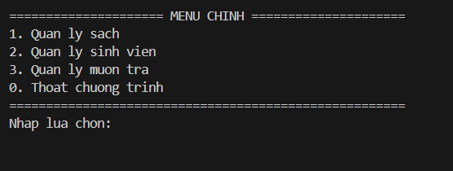
KẾT QUẢ CHẠY CHƯƠNG TRÌNH
Giao diện và menu chính
Giao diện dạng console,dễ thao tác và trực quan

Slide 28
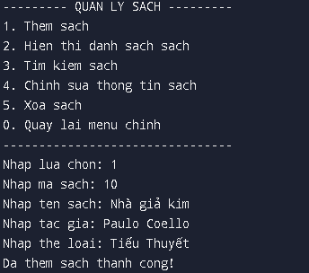
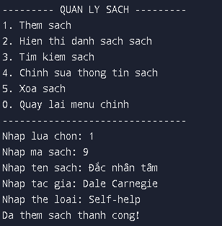
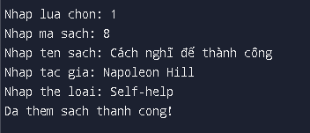
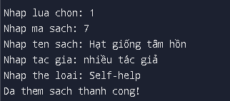
KẾT QUẢ CHẠY CHƯƠNG TRÌNH
Nhập 1 để thêm sách vào thư viện

Slide 29
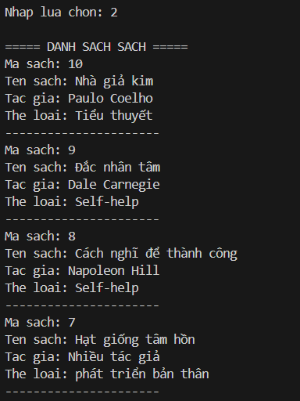
KẾT QUẢ CHẠY CHƯƠNG TRÌNH
Nhập 2 để hiển thị danh sách sách

Slide 30
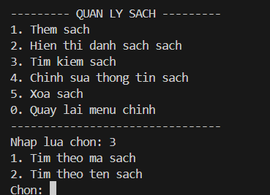
KẾT QUẢ CHẠY CHƯƠNG TRÌNH
Nhập 3 để tìm kiếm sách trong thư viện

Slide 31
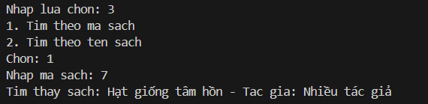
KẾT QUẢ CHẠY CHƯƠNG TRÌNH
Nhập 1

Slide 32
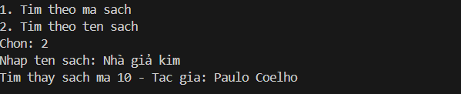
KẾT QUẢ CHẠY CHƯƠNG TRÌNH
Nhập 2

Slide 33
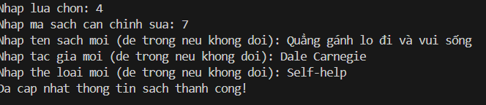
KẾT QUẢ CHẠY CHƯƠNG TRÌNH
Nhập 4 để chỉnh sửa sách trong thư viện

Slide 34
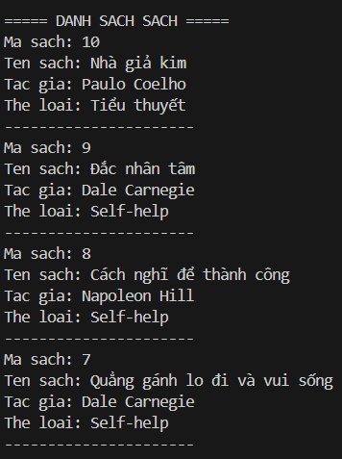
KẾT QUẢ CHẠY CHƯƠNG TRÌNH
nhập 2 để in ra danh sách mới sau khi sửa

Slide 35

KẾT QUẢ CHẠY CHƯƠNG TRÌNH
nhập 5 để xóa khỏi thư viện

Slide 36
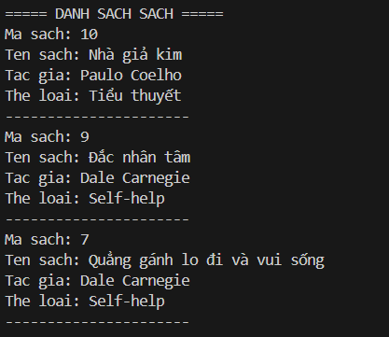
KẾT QUẢ CHẠY CHƯƠNG TRÌNH
nhập 2 để in danh sách sau khi xóa

Slide 37
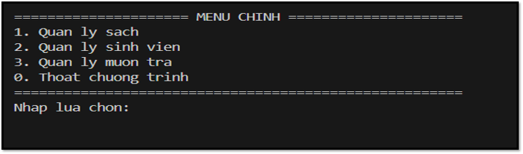
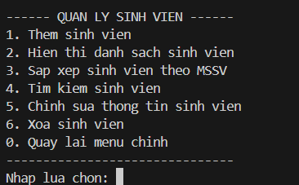
KẾT QUẢ CHẠY CHƯƠNG TRÌNH
nhập 2 để quản lý sinh viên trong thư viện

Slide 38
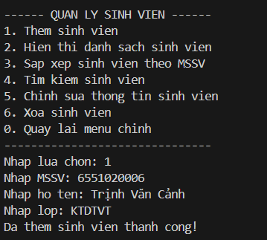
KẾT QUẢ CHẠY CHƯƠNG TRÌNH
nhập 1 để thêm sinh viên

Slide 39
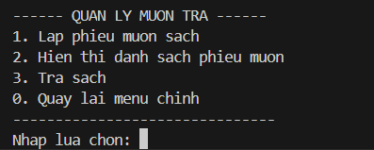
KẾT QUẢ CHẠY CHƯƠNG TRÌNH
nhập 0 để quay lại menu và nhập 3 để quản lí mượn trả

Slide 40
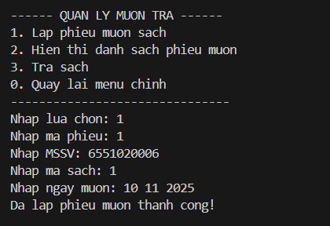
KẾT QUẢ CHẠY CHƯƠNG TRÌNH
nhập 1 để lập phiếu mượn sách

Slide 41
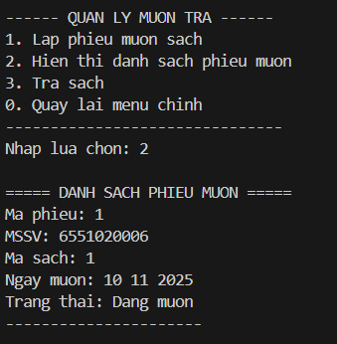
KẾT QUẢ CHẠY CHƯƠNG TRÌNH
nhập 2 để in ra danh sách đang mượn sách

Slide 42
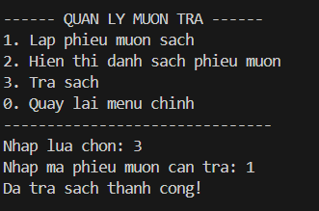
KẾT QUẢ CHẠY CHƯƠNG TRÌNH
nhập 3 để trả sách

Slide 43
KẾT LUẬN & KHUYẾN NGHỊ
Kết Luận
📚 Kiến Thức Đạt Được
Nắm vững cấu trúc danh sách liên kết đơn, từ lý thuyết đến thực hành. Hiểu rõ ưu nhược điểm và cách áp dụng vào bài toán thực tế.
Ứng dụng
Xây dựngđược ứng dụng quản lý thư viện bằng C++: quản lý sách, sinh viên, phiếu mượn – trả.
Kỹ Năng Lập Trình
Xây dựng thành công ứng dụng quản lý thư viện với đầy đủ chức năng , tìm kiếm và sắp xếp dữ liệu một cách hiệu quả.
Đánh Giá:
✔ Ưu Điểm :
Linh hoạt cao: Thêm/xóa phần tử không cần dịch chuyển dữ liệu.
Tiết kiệm bộ nhớ: Chỉ cấp phát khi cần thiết.
Dễ mở rộng: Thêm chức năng mới không ảnh hưởng cấu trúc cũ.
Phù hợp: Tốt cho dữ liệu thay đổi thường xuyên
⚠ Hạn Chế Cần Lưu Ý
Truy cập tuần tự: Không hỗ trợ truy cập ngẫu nhiên như mảng
Tốc độ tìm kiếm: Độ phức tạp O(n) cho tìm kiếm tuyến tính
Bộ nhớ con trỏ: Tốn thêm bộ nhớ để lưu địa chỉ node kế tiếp
Quản lý phức tạp: Dễ xảy ra lỗi memory leak nếu không cẩn thận

Slide 44
KHUYẾN NGHỊ
Kiến nghị phát triển
Bổ sung tìm kiếm nâng cao, thuật toán tối ưu hơn.
Tích hợp lưu trữ đám mây, đồng bộ dữ liệu nhiều thiết bị.
Bảo mật thông tin người dùng (mã hóa dữ liệu).
Thiết kế giao diện thân thiện, trực quan hơn cho người dùng

Slide 45
Thank for listening

